Slide 1
MIKOŁAJ KOPERNIK

Slide 2
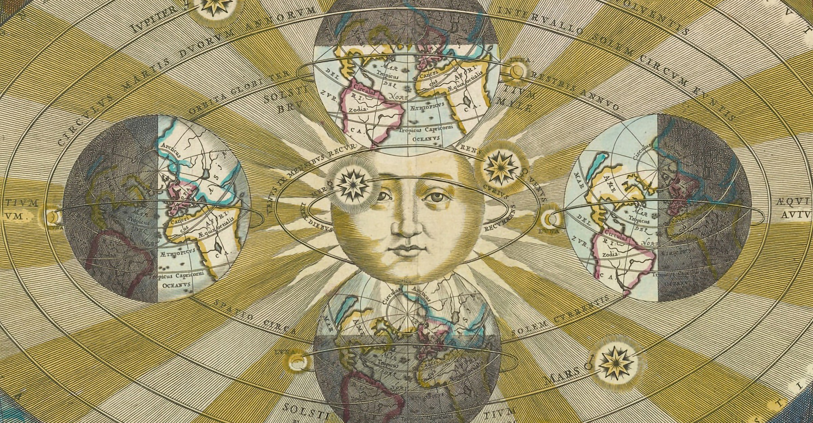
Mikołaj Kopernik
ŚWIAT W CZASACH MIKOŁAJA KOPERNIKA
1492
KRZYSZTOF KOLUMB DOCIERA DO AMERYKI
WIELKIE ODKRYCIA GEOGRAFICZNE
1498
LEONARDO DA VINCI UKOŃCZYŁ OSTATNIĄ WIECZERZĘ
1517
MARCIN LUTER OGŁASZA 95 TEZ W WITTENBERDZE
POCZĄTEK RUCHU REFORMACYJNEGO
1519-1522
FERDYNAND MAGELLAN PRZEWODZI WYPRAWIE DOOKOŁA ŚWIATA
1534
ANGLIA ZRYWA STOSUNKI Z KOŚCIOŁEM KATOLICKIM
POWSTAJE TOWARZYSTWO JEZUSOWE
1541
MICHAŁ ANIOŁ KOŃCZY TWORZENIE SĄDU OSTATECZNEGO
Notes:
Życie Mikołaja Kopernika przypadło na czasy wielkich zmian zachodzących na świecie. Był to okres, w którym odbywały się wielkie wyprawy geograficzne, odkrywano nowe lądy, a Ferdynand Magellan opłynął kulę ziemską. Były to też czasy życia wielkich mistrzów renesansu, takich jak Leonardo da Vinci i Michał Anioł. W czasach tych głoszono nowe tezy filozoficzne oraz religijne, działał m.in. Marcin Luter, a Anglia zdecydowała się zerwać stosunki z kościołem katolickim. Upowszechnianie nowych idei ułatwiał rozwój druku wynalezionego w połowie XV wieku.
[W zależności od grupy wiekowej można dodać informacje o pojawianiu się nowych myśli filozoficznych, religijnych, spłonięciu na stosie Savonaroli, rozwoju reformacji oraz narodzinach kontrreformacji i powstaniu zakonu Jezuitów, kształtowaniu się dualizmu gospodarczego w Europie. Ważne, aby dzieci zrozumiały, że Mikołaj Kopernik żył w niespokojnych czasach, które obfitowały w wiele wydarzeń.]

Slide 3
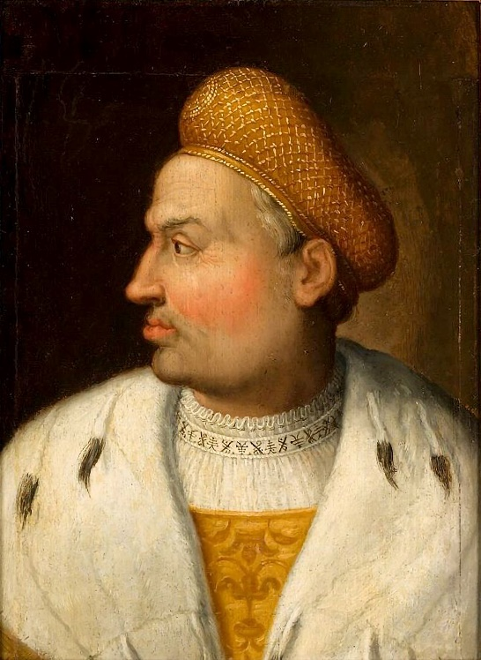
Mikołaj Kopernik
ZŁOTY WIEK
RZECZYPOSPOLITEJ
SILNA POZYCJA PAŃSTWA NA ARENIE MIĘDZYNARODOWEJ
PAŃSTWO POLSKIE W CZASACH MIKOŁAJA KOPERNIKA
PANOWANIE
DYNASTII
JAGIELLONÓW
ROZWÓJ PRZYWILEJÓW SZLACHECKICH
DZIAŁALNOŚĆ ARTYSTYCZNA
WITA STWOSZA
UKOŃCZENIE KAPLICY
ZYGMUNTOWSKIEJ
Portret
Zygmunta I Starego (król Polski 1507 - 1548) przypisywany Hansowi Sub von Kulumbach
Notes:
Przełom XV i XVI wieku był także czasem rozkwitu państwa polskiego. Rozwijało się ono pod panowaniem władców z dynastii Jagiellonów. Zwłaszcza Zygmunt I Stary przeszedł do historii jako mecenas sztuki, ale także jako władca, za czasów którego dokonano reformy polskiego pieniądza. Okres jego rządów nazywany jest złotym wiekiem Polski. Mikołaj Kopernik żył w czasach, w których tworzył m. in. Wit Stwosz oraz powstawały dzieła, takie jak Kaplica Zygmuntowska.
W okresie tym Polska była państwem, z którym liczono się w Europie. Był to czas rozkwitu kulturalnego i gospodarczego. Był to też okres, w którym umocniła się przewaga polityczno – gospodarcza szlachty i kształtowała demokracja szlachecka.
[Władcy z dynastii Jagiellonów którzy zasiadali na tronie Polski w czasach Mikołaja Kopernika (1473-1543) to: Kazimierz Jagiellończyk (1447-1492), Jan I Olbracht (1492-1501), Aleksander Jagiellończyk (1501-1506) oraz Zygmunt I Stary (1507-1548).]

Slide 4
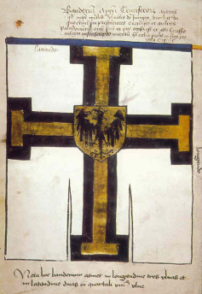
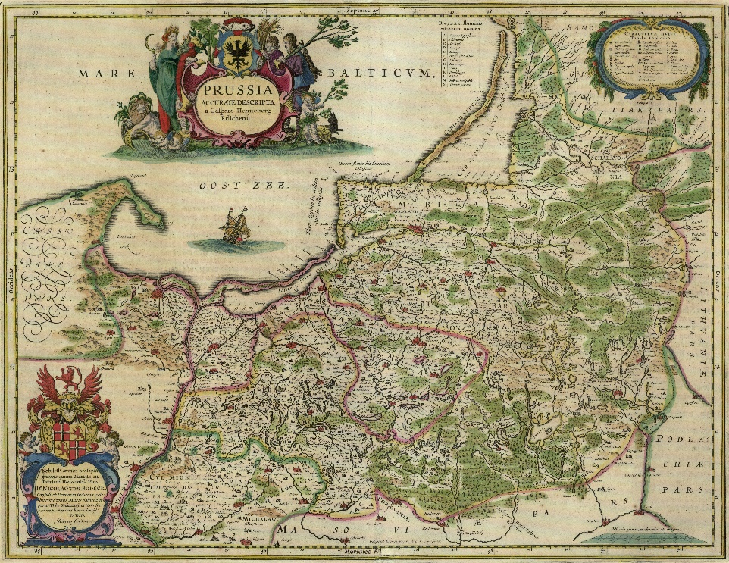
Mikołaj Kopernik
KRZYŻACY I KSIĘSTWO WARMIŃSKIE
PROBLEM WEWNĘTRZNY POLSKI
KSIĘSTWO POWSTAŁO W 1466 ROKU I MIAŁO PROBLEMY Z UNIFIKACJĄ Z RESZTĄ PAŃSTWA POLSKIEGO
WROGIE DZIAŁANIA WIELKICH MISTRZÓW ZAKONNYCH W SFERZE EKONOMICZNEJ, NA PRZYKŁAD WYPUSZCZANIE W OBIEG MONET O ZANIŻONEJ WARTOŚCI KRUSZCU
Notes:
Zakon krzyżacki zaproszony został na ziemie pruskie w 1226 roku przez księcia mazowieckiego Konrada. Od tego czasu toczyli oni wiele wojen z Polską. Zaliczyć do nich możemy m. in. wojnę trzynastoletnią (1454-1466) zakończoną II pokojem toruńskim. Na jego mocy część państwa krzyżackiego została przyłączona do Polski jako Prusy Królewskie, a część stała się lennem Polski, a każdy kolejny wielki mistrz zakonu krzyżackiego zobowiązany był złożyć hołd lenny władcy Polski. Niestety, już w 1501 roku wielcy mistrzowie zaprzestali składania hołdu, co wywołało kolejną wojnę w latach 1519 – 1521, zakończoną zwycięstwem Polski, sekularyzacją zakonu oraz słynnym hołdem złożonym w 1525 roku Zygmuntowi I Staremu przez Albrechta Hohenzollerna.
Księstwo Warmińskie powstało na mocy postanowień II pokoju toruńskiego z części ziem pruskich. Jego stolicą był Lidzbark Warmiński. Miało ono odrębną administrację, a na jego czele stał biskup mianowany przez króla Polski. W latach 1489 – 1512 biskupem warmińskim był wuj Mikołaja Kopernika, Łukasz Watzenrode. Mikołaj Kopernik pojawił się na dworze swego wuja w Lidzbarku Warmińskim w 1503 roku i został jego asystentem. Zacznijmy jednak naszą historię od początku, od roku 1473, w którym Mikołaj Kopernik przyszedł na świat.

Slide 5
Mikołaj Kopernik
URODZIŁ SIĘ W TORUNIU W 1473 ROKU
PO ŚMIERCI OJCA OPIEKOWAŁ SIĘ NIM WUJ ŁUKASZ WATZENRODE – BISKUP WARMIŃSKI
WIĘKSZOŚĆ ŻYCIA SPĘDZIŁ NA WARMII JAKO KANONIK KAPITUŁY WARMIŃSKIEJ
BYŁ SEKRETARZEM I MEDYKIEM NA ZAMKU W LIDZBARKU WARMIŃSKIM
ZMARŁ W 1543 ROKU
JEGO GRÓB ZOSTAŁ ODNALEZIONY W 2005 ROKU W KATEDRZE WE FROMBORKU
Notes:
Mikołaj Kopernik urodził się w Toruniu w 1473 roku. Jego ojciec Mikołaj był kupcem i ławnikiem, matką zaś byłą Barbara z Watzenrodów. Jego ojciec zmarł, gdy Mikołaj miał 10 lat. Od tego momentu nim i jego bratem opiekował się wuj Łukasz Watzenrode, biskup warmiński, dyplomata i mecenas sztuki. Choć Kopernik kojarzony jest głównie z Toruniem, większość życia spędził na Warmii. Pełnił funkcję kanonika kapituły warmińskiej. Pomagał wujowi, pracując jako sekretarz i medyk na zamku w Lidzbarku Warmińskim. Mieszkał też w Olsztynie i Fromborku. Zmarł w 1543 roku. Dopiero 462 lata po śmierci astronoma odnaleziony został jego grób w katedrze we Fromborku.

Slide 6
Mikołaj Kopernik
AKADEMIA KRAKOWSKA
NAUKI MATEMATYCZNO - PRZYRODNICZE
BOLONIA
STUDIA PRAWNICZE/ GREKA/ MATEMATYKA/ ASTRONOMIA
PADWA
MEDYCYNA/ ASTRONOMIA
FERRARA
DOKTORAT Z PRAWA KANONICZNEGO
EDUKACJA KOPERNIKA
Notes:
Łukasz Watzenrode dbał o wykształcenie swych siostrzeńców. W 1491 roku Mikołaj Kopernik został studentem Akademii Krakowskiej. Studiował tam nauki matematyczno – przyrodnicze. Prawdopodobnie jeden z profesorów Akademii - Wojciech z Brudzewa - rozbudził w Koperniku fascynację astronomią. W 1495 r. Mikołaj przerwał studia i wrócił do wuja na Warmię, ale już rok później wyjechał do Bolonii, by studiować prawo kanoniczne, grekę, matematykę i astronomię. Naukę tej ostatniej kontynuował w Padwie. Tam także kształcił się w dziedzinie medycyny. W Ferrarze z kolei zdobył doktorat z prawa kanonicznego. W 1503 roku wrócił na dwór biskupa Watzenrodego w Lidzbarku.

Slide 7
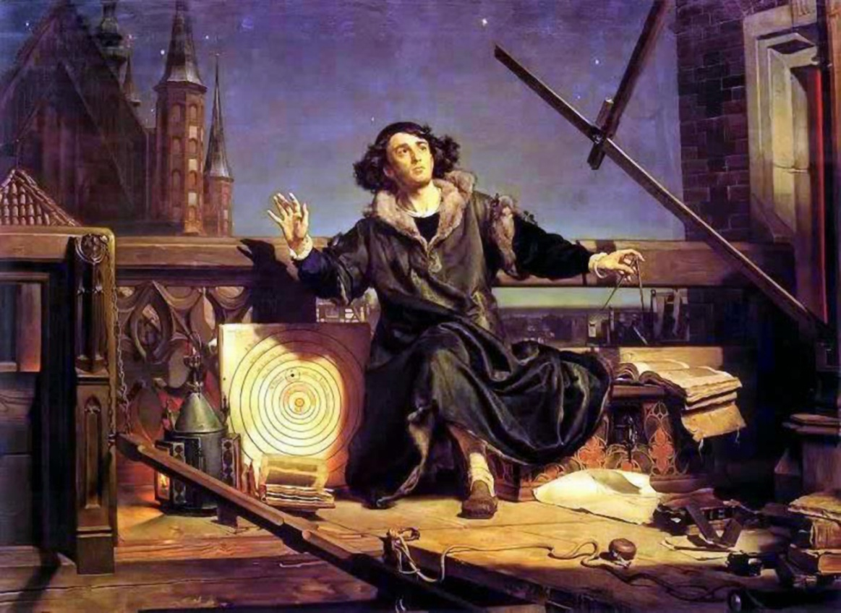
Mikołaj Kopernik
KOPERNIK I ASTRONOMIA
TWÓRCA TEORII HELIOCENTRYCZNEJ
"O OBROTACH" POWSTAJE W LATACH
1515-1530
"O OBROTACH SFER NIEBIESKICH"
OPUBLIKOWANO
W 1543 ROKU W NORYMBERDZE
DZIEŁO ZADEDYKOWANE PAPIEŻOWI PAWŁOWI III
1616 – 1822 „O OBROTACH SFER NIEBIESKICH” WPISANE DO INDEKSU KSIĄG ZAKAZANYCH
Notes:
Mikołaj Kopernik – astronom, człowiek który wstrzymał słońce - takim pamięta go wielu. Dzięki matematyce i obserwacjom doszedł do wniosku, że Ziemia kręci się wokół Słońca. Pierwszy zarys teorii heliocentrycznej opisał w tzw. „Małym komentarzu”. Miał świadomość kontrowersyjności swych tez.
Jego dzieło „O obrotach” powstawało w latach 1515 – 1530. Po raz pierwszy zostało opublikowane w 1543 roku w Norymberdze pod zmienionym tytułem: „O obrotach sfer niebieskich”. Legenda głosi, że pierwszy egzemplarz Kopernik otrzymał na łożu śmierci. Swoje dzieło zadedykował papieżowi Pawłowi III. Przez wiele lat papiestwo nie zajmowało wobec teorii Kopernika żadnego stanowiska. W 1616 roku „O obrotach” trafiło do indeksu ksiąg zakazanych, z którego usunięte zostało dopiero w 1822 roku.

Slide 8
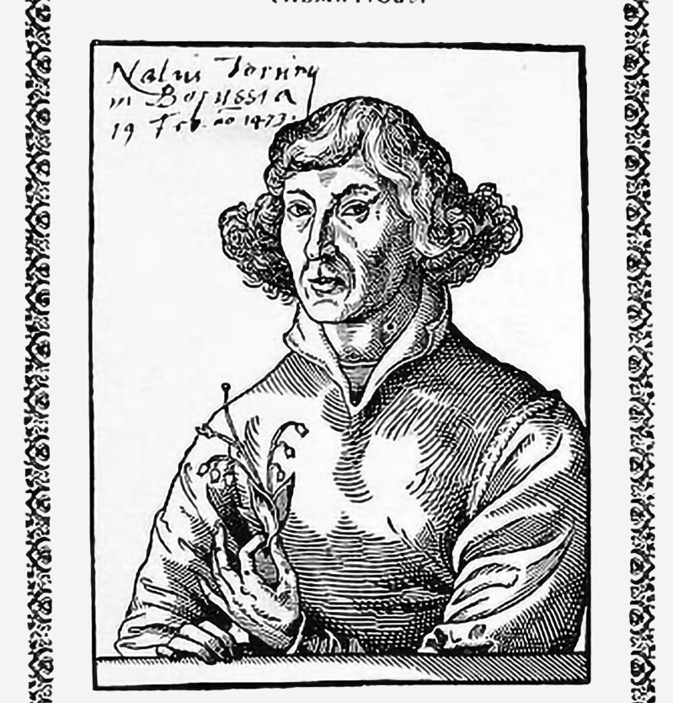
Mikołaj Kopernik
KOPERNIK I MEDYCYNA
XV/XVI WIEK – WIARA WE WPŁYW GWIAZD NA ZDROWIE CZŁOWIEKA
MEDYK PRZY BISKUPSTWIE
WARMIŃSKIM
W 1519 ROKU POWIERZONO MU ZWALCZANIE EPIDEMII
Notes:
Kopernik wybrał jedną z najlepszych ówczesnych uczelni medycznych – uniwersytet w Padwie. Na przełomie XV i XVI wieku medycyna miała powiązanie z astronomią i astrologią. Wierzono we wpływ gwiazd na zdrowie człowieka. Kopernik był cenionym medykiem przy biskupstwie warmińskim, ale leczył nie tylko biskupów. W 1519 roku powierzono mu zwalczanie epidemii choroby zakaźnej, która dotknęła region. Zgodnie z jego zaleceniami zbudowano specjalny wodociąg, zaopatrujący ludność wielu wiosek Warmii i Pomorza w zdrową wodę. Podczas swojej trzydziestoletniej praktyki pogłębiał wiedzę, studiując wiele ksiąg medycznych. Uczestniczył w licznych konsyliach medycznych, prowadził korespondencyjne konsultacje między innymi z lekarzem przybocznym króla Zygmunta Starego.

Slide 9
Mikołaj Kopernik
KOPERNIK I MEDYCYNA
WIERZONO WE WPŁYW GWIAZD NA ZDROWIE
BYŁ MEDYKIEM PRZY BISKUPSTWIE WARMIŃSKIM
KWIAT KONWALII SYMBOLEM WIEDZY I SZTUKI MEDYCZNEJ
W 1519 ROKU POWIERZONO MU ZWALCZANIE EPIDEMII
Notes:
Kopernik uwieczniony z kwiatem konwalii, znanym od średniowiecza symbolem wiedzy i sztuki medycznej.

Slide 10
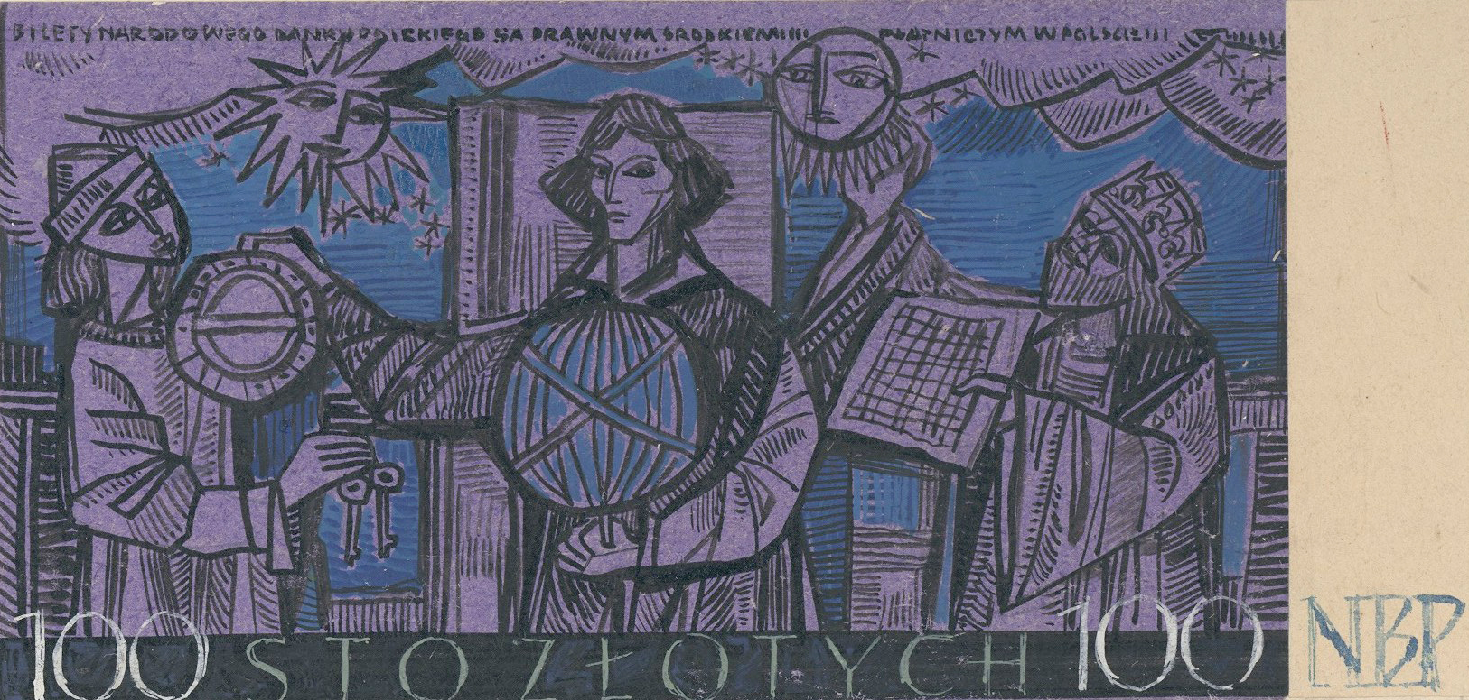
Mikołaj Kopernik
SPORZĄDZENIE MAPY
WARMII I ZACHODNICH
ZIEM PRUS KRÓLEWSKICH
TŁUMACZENIE Z GREKI
NA ŁACINĘ
PRZYGOTOWYWANIE
OBRONY ZAMKU
W OLSZTYNIE PODCZAS WOJNY POLSKO-KRZYŻACKIEJ
Notes:
Kopernik to nie tylko astronom czy lekarz. Był także wybitnym kartografem - sporządził mapy Warmii i zachodnich ziem Prus Królewskich. Tłumaczył z greki na łacinę „Listy obyczajowe, sielskie i miłosne” Teofilakta Symokatty. Jako administrator dóbr kapitulnych podczas wojny polsko-krzyżackiej przygotowywał obronę zamku w Olsztynie. Interesował się ekonomią i mechanizmami gospodarczymi. Na tym nie kończy się lista jego zasług, odkryć i dokonań. Był prawdziwym człowiekiem renesansu.

Slide 11
Mikołaj Kopernik
MIKOŁAJ KOPERNIK NA WARMII I POCZĄTKI ZAINTERESOWANIA MONETAMI
WPROWADZĘ DO OBIEGU NA WARMII FAŁSZYWE MONETY
WIDZĘ PEWNE PRAWIDŁOWOŚCI W OBIEGU PIENIĄDZA. TRZEBA WZMOCNIĆ JEGO WARTOŚĆ. ALE JAK?
NIE BĘDĘ PRZESTRZEGAŁ POSTANOWIEŃ II POKOJU TORUŃSKIEGO
Notes:
W czasie gdy Mikołaj Kopernik przebywał na dworze Łukasza Watzenrode w Lidzbarku Warmińskim do jego zadań należało m. in. towarzyszenie wujowi w wyjazdach. Był on np. obecny na koronacji Zygmunta I Starego oraz w czasie wizyty na Warmii króla Aleksandra Jagiellończyka, który w 1504 roku odbierał tam należny mu hołd. Ponadto kontrolował rachunki biskupstwa, brał udział w sejmikach lokalnych oraz lustracji dóbr.
W tym czasie wielki mistrz zakonu, Fryderyk Wetyn, nie wypełniał postanowień II pokoju toruńskiego. Pragnął zwrotu ziem przejętych wówczas przez Polskę, ingerował także w wewnętrzne sprawy Warmii poprzez np. wprowadzanie w obieg fałszywych monet o obniżonej zawartości kruszcu. Właśnie wtedy Mikołaj Kopernik zaobserwował pewne prawidłowości w obiegu pieniądza i zaczął opracowywać pierwsze projekty reform, których celem było wzmocnienie pieniądza.

Slide 12
Mikołaj Kopernik
PIENIĄDZ W CZASACH KOPERNIKA
Monety bite były z metali szlachetnych: złota i srebra. Wartość kruszcu decydowała o realnej wartości monety, a emitent – monarcha - wybijał na niej stemplem wartość tzw. nominalną.
Był to tzw. pieniądz kruszcowy – czyli pieniądz o wartości którego decydował kruszec użyty przy jego produkcji.
Czym był pieniądz według Mikołaja Kopernika? – był to kruszec oznakowany pieczęcią publiczną, która ma określać sprawiedliwą ilość zawartego złota lub srebra i być rękojmią wiary publicznej.
Notes:
W Polsce w XVI wieku panował chaos monetarny. W obiegu były różne pieniądze o różnych wartościach, produkowane przez mennice w Koronie, na Litwie i w Prusach. Mikołaj Kopernik zauważył, że chaos monetarny nie sprzyja integracji Warmii z innymi częściami Królestwa Polskiego. Zauważył też, że ludzie, gdy mają możliwość użycia monety o większej lub mniejszej wartości, wybierają tę drugą. Te obserwacje doprowadziły do sformułowania prawa zwanego później Prawem Kopernika – Greshama.

Slide 13
Mikołaj Kopernik
PRAWO KOPERNIKA - GRESHAMA
Opisuje zjawisko wypierania dobrego pieniądza przez pieniądz gorszy. Oznacza to, że, jeśli w tym samym czasie w obiegu znajduje się pieniądz wykonany z lepszego i z gorszego kruszcu, pieniądz o większej wartości będzie przez ludzi gromadzony i jego ilość na rynku stanie się o wiele mniejsza niż pieniądza wykonanego z kruszcu gorszego.
Notes:
Jest to teza sformułowana zarówno przez Mikołaja Kopernika, jak i angielskiego ekonomistę: Thomasa Greshama, który również odkrył tę zasadę w XVI wieku.
Prawo to znaleźć można w trzeciej wersji traktatu monetarnego Kopernika, gdzie pisał: kiedy do dawnej, lepszej monety, pozostawionej w obiegu, wprowadzono nową, gorszą, która nie tylko zaraziła dawną, ale że tak powiem, z obiegu ją wypędziła.

Slide 14
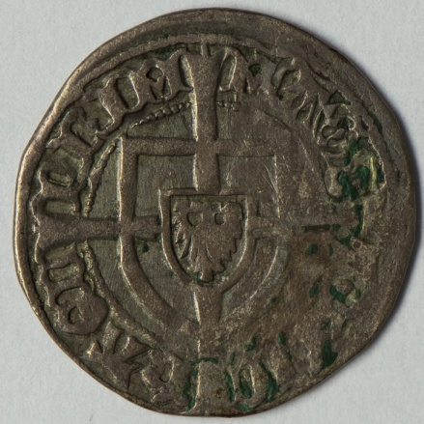
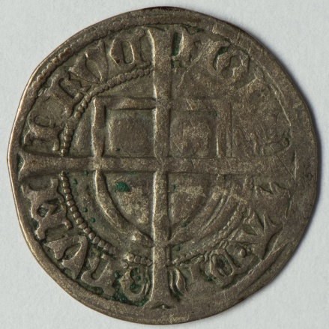
Mikołaj Kopernik
TRAKTAT:
O SZACUNKU MONETY
TEZY
POWSTANIE JEDNEJ MENNICY PAŃSTWOWEJ KONTROLOWANEJ PRZEZ WŁADCĘ
UTRATA WARTOŚCI PIENIĄDZA, GDY JEST GO ZA DUŻO W OBIEGU
PROPOZYCJA ZRÓWNANIA WARTOŚCI MONET PRUSKICH Z MONETĄ KORONNĄ
NIEBEZPIECZEŃSTWO PŁYNĄCE Z PSUCIA MONETY
NALEŻY KONTROLOWAĆ EMISJĘ MONET
SZELĄG, państwo zakonne 1414 - 1422 mennica w Toruniu zbiory NBP
Notes:
Aby przeciwdziałać psuciu monety Kopernik opracował, a następnie na sejmiku w Grudziądzu w 1522 r. wygłosił traktat: „O szacunku monety”. Warto zwrócić uwagę, że Kopernik już wtedy rozpoznał procesy odpowiedzialne za wywoływanie inflacji.
Po wygłoszeniu przemowy Kopernika, wyrażono zgodę na produkcję szelągów pruskich. Niestety szybko okazało się, że nie zawierały one deklarowanej wartości srebra i ostatecznie zakazano ich produkcji.

Slide 15
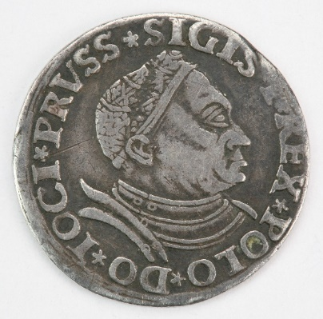
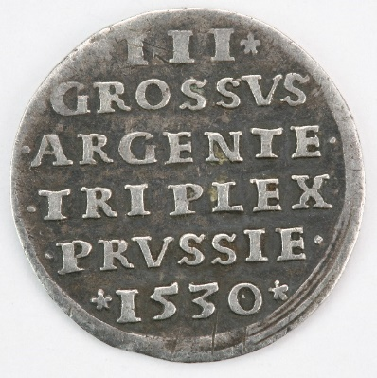
Mikołaj Kopernik
UJEDNOLICENIE SYSTEMU MENNICZEGO NA TERENIE CAŁEGO PAŃSTWA POLSKIEGO
NIE WYBIJANIE ZBYT DUŻEJ LICZBY NOWYCH MONET
ROZPRAWA
O BICIU MONET
USTANOWIENIE MENNICY DLA PRUS W TORUNIU
ZASADA ABY W MOMENCIE WPROWADZANIA NOWYCH MONET JEDNOCZEŚNIE WYCOFYWAĆ Z OBIEGU WSZYSTKIE STARE MONETY
PIENIĄDZ W PRUSACH MIAŁ BYĆ PRODUKOWANY Z WYKORZYSTANIEM POLSKIEJ STOPY MENNICZEJ
3 grosze pruskie Zygmunt I 1530 rok mennica w Toruniu zbiory NBP
NIE WYBIJANIE ZBYT DUŻEJ LICZBY NOWYCH MONET JEDNOCZEŚNIE
WSZYSTKIE RODZAJE NOWYCH MONET NALEŻY JEDNOCZEŚNIE WPUŚCIĆ DO OBIEGU
Notes:
Po złożonym w 1525 roku hołdzie lennym zaczęto poważnie zastanawiać się nad unifikacją monetarną Korony i Prus. W 1528 r., na sejmiku w Malborku, Mikołaj Kopernik wygłosił ostateczną wersję traktatu „Rozprawa o biciu monet”.

Slide 16
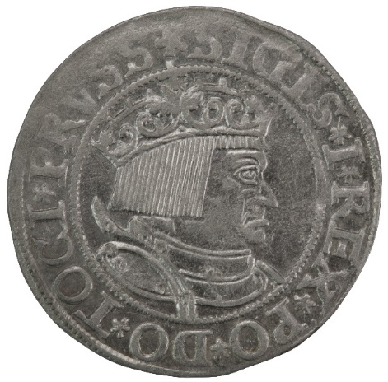
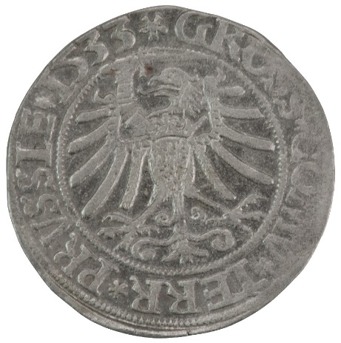
STWORZONA W FORMIE TABELI ZALEŻNOŚCI
MIĘDZY CENAMI
CHLEBA I ZBOŻA
Mikołaj Kopernik
OLSZTYŃSKA TAKSA CHLEBOWA
ZAPEWNIENIE
GODZIWEGO
WYNAGRODZENIA PIEKARZOM
CELE
ZAPOBIEGANIE ​
NIEUCZCIWYM ​
DZIAŁANIOM ​
PIEKARZY I RAJCÓW
MIEJSKICH
OCHRONA PRZED ZBYT WYSOKIMI
CENAMI CHLEBA
Grosz pruski Zygmunt I 1533 r. mennica w Toruniu zbiory NBP
Notes:
Kopernik zauważył, że cena chleba nie może być cały czas niezmienna, gdyż zarówno ceny zboża, jak i wartość pieniądza ciągle się zmieniają. Pragnął uchronić
ludność przed zbyt wysokimi, nieuczciwie ustalanymi cenami chleba, ale też zapewnić godziwe wynagrodzenie piekarzom. Dlatego w 1531 roku stworzył „Olsztyńską taksę chlebową”. Był to spis ustalonych cen chleba, ujętych w formie tabeli, która pokazywała zależności między cenami zboża i chleba.
Kopernik zastosował praktykę obecną też w czasach późniejszych, m. in. we Francji w czasie rewolucji francuskiej oraz w państwach o ustrojach socjalistycznych. Polegała ona na bezpośrednim ustaleniu cen albo ustaleniu sposobu wyliczania cen danych produktów. W gospodarce rynkowej metoda ta stosowana jest jedynie w nadzwyczajnej sytuacji, np. w czasie wojny lub wystąpienia klęsk żywiołowych.
Zazwyczaj ceny są ustalane przez „siły rynku” i są wypadkową popytu i podaży. Czasami jednak tzw. kontrola cen – czyli ustanowienie ich odgórnie przez państwo – może być przeprowadzona poprzez ustalanie cen minimalnych oraz maksymalnych w momencie, gdy np. zauważy się nieuczciwe zawyżanie cen przez grupę sprzedawców.

Slide 17
Mikołaj Kopernik
Mikołaj Kopernik na polskich znakach pieniężnych

Slide 18
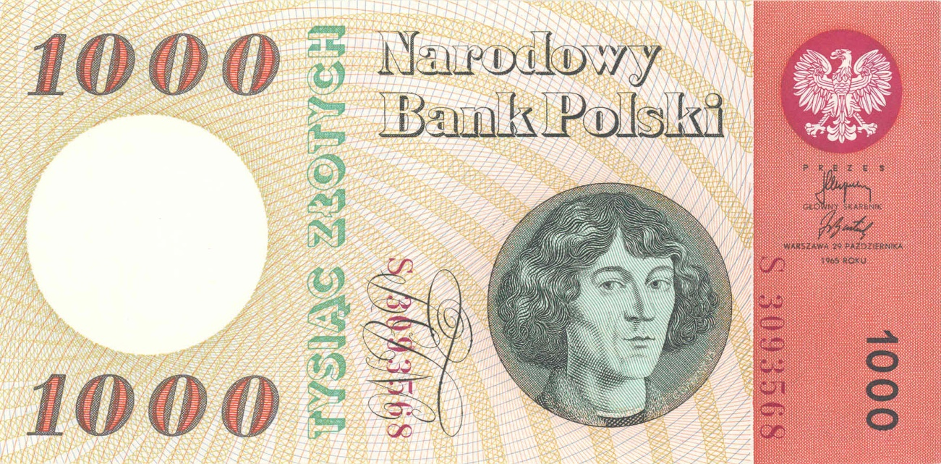
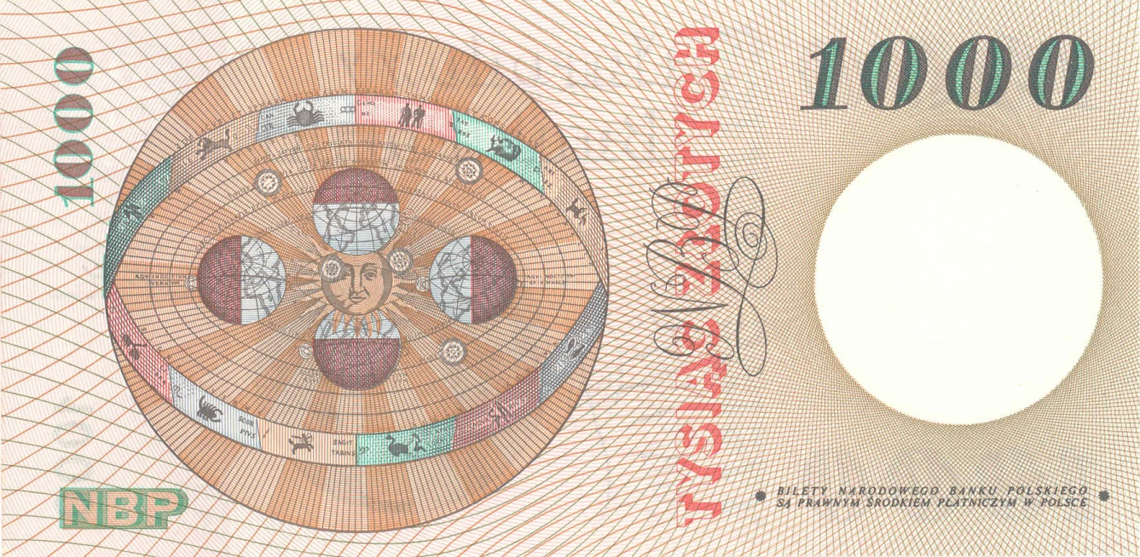
Mikołaj Kopernik
Banknot 1000 złotych na Tysiąclecie Państwa Polskiego
Notes:
Henryk Tomaszewski i Julian Pałka, wyłonieni w konkursie zorganizowanym przez NBP w 1959 roku, zaprojektowali banknot o nominale 1000 zł. Został on wprowadzony do obiegu w czerwcu 1966 roku, w ramach obchodów Tysiąclecia Państwa Polskiego. Na głównej stronie banknotu projektanci umieścili wizerunek Kopernika, wzorowany zapewne na portrecie autorstwa Jeremiasza Falcka z 1644 roku. Na odwrotnej stronie widzimy fragment reprodukcji ilustrującej kopernikańską teorię heliocentryczną.

Slide 19
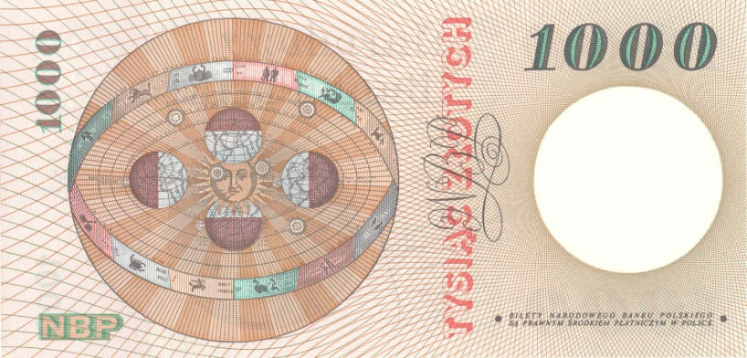
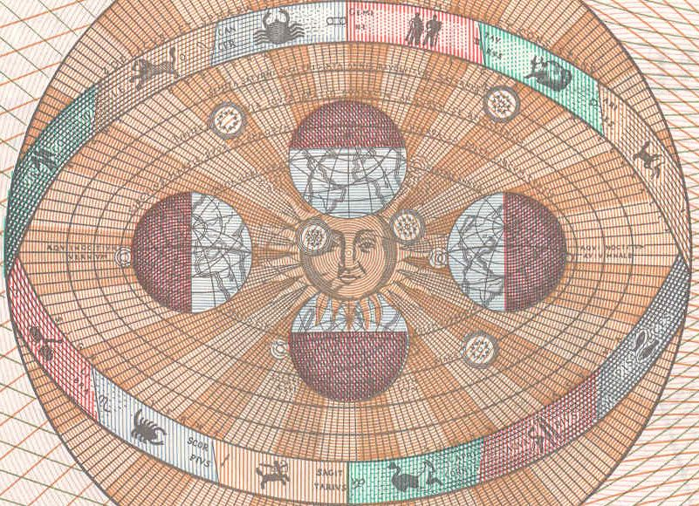
Mikołaj Kopernik
Andreas Cellarius – ilustracja modelu heliocentrycznego
Notes:
Reprodukcja ta pochodzi z dzieła holendersko – niemieckiego kartografa Andreasa Cellariusa pt. „Harmonia Macrocosmica” z 1660 roku. Ziemia i inne planety krążą tu wokół Słońca. Warto się jej przyjrzeć, gdyż pojawi się ona także na kolejnym banknocie z wizerunkiem Mikołaja Kopernika.

Slide 20
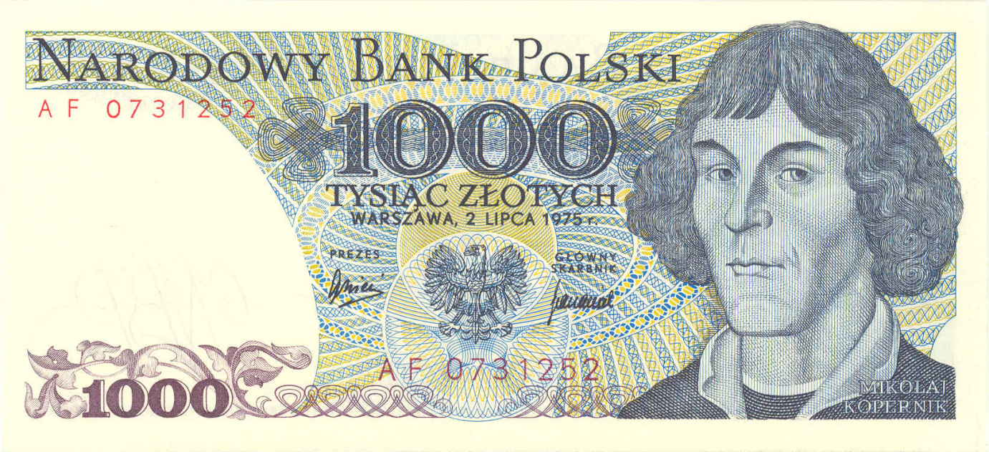
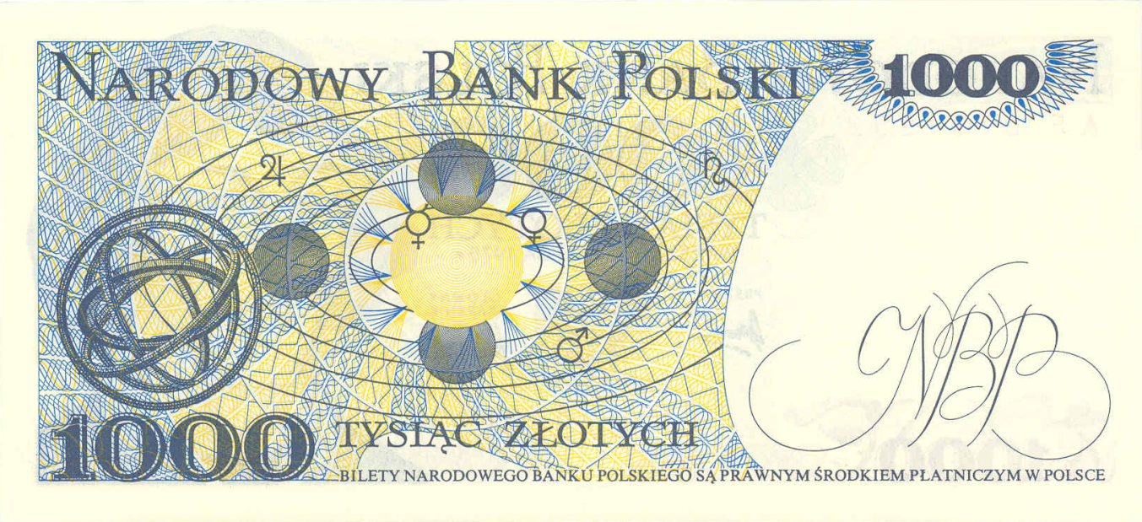
Mikołaj Kopernik
Banknot obiegowy z serii "Wielcy Polacy"
Notes:
Banknot o nominale 1000 zł został wyemitowany 2 lipca 1975 roku. Zaprojektował go Andrzej Heidrich. Był to banknot obiegowy z serii „Wielcy Polacy”. Na stronie głównej autor umieścił postać Mikołaja Kopernika. Inspirował się portretem nieznanego artysty, który przedstawił astronoma w wieku ok. 35-40 lat. Portret ten prezentowany jest w Ratuszu Staromiejskim w Toruniu.

Slide 21
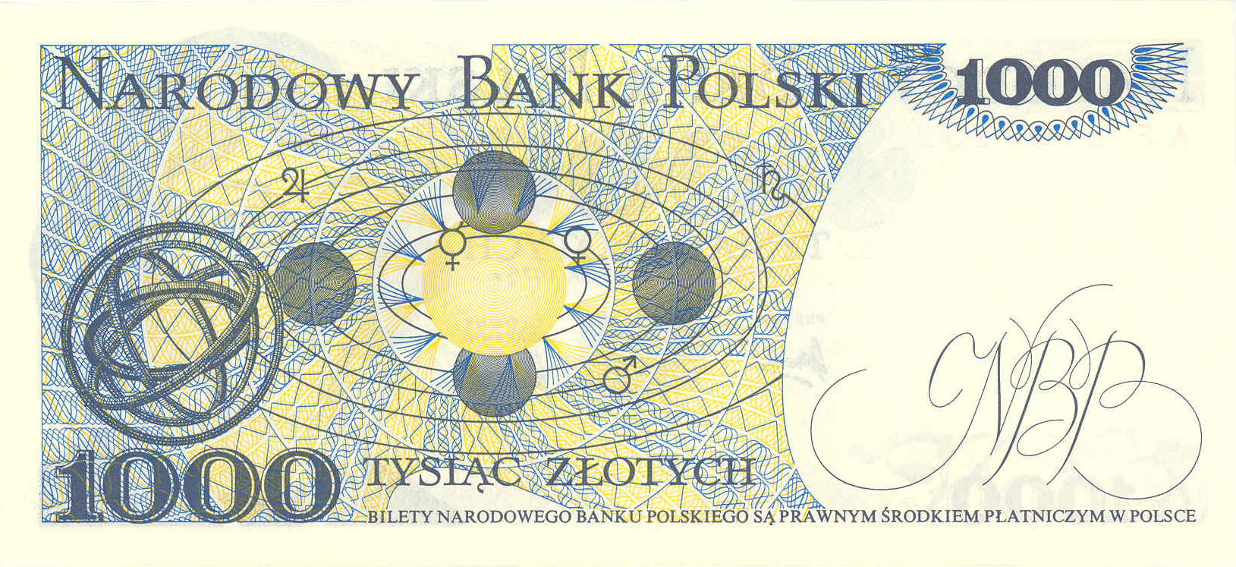
Mikołaj Kopernik
Banknot obiegowy z serii "Wielcy Polacy"
Układ Słoneczny według teorii heliocentrycznej
astrolabium
Notes:
Na odwrotnej stronie znajduje się przedstawienie Układu Słonecznego według teorii heliocentrycznej. W centralnym punkcie Słońce, wokół niego sześć krążących na orbitach planet – Merkury, Wenus, Ziemia, Mars, Jowisz i Saturn. Ziemia pokazana została w formie czterech kolistych sfer. Po lewej stronie widoczny jest fragment astrolabium Kopernika – instrumentu pomiarowego wykorzystywanego do wyznaczania położenia ciał niebieskich.

Slide 22
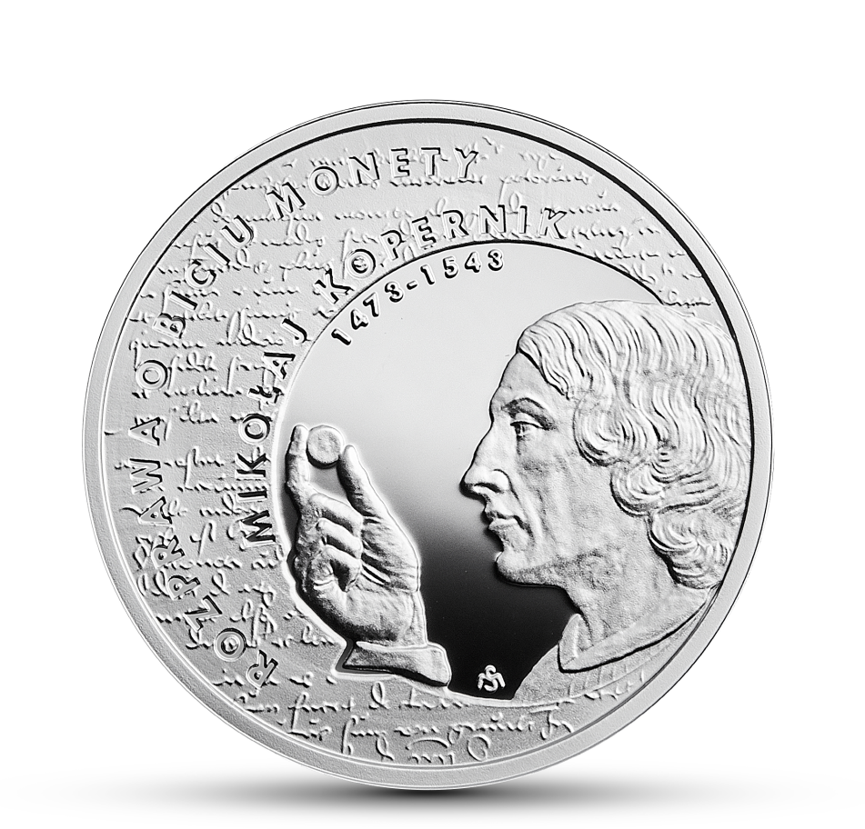
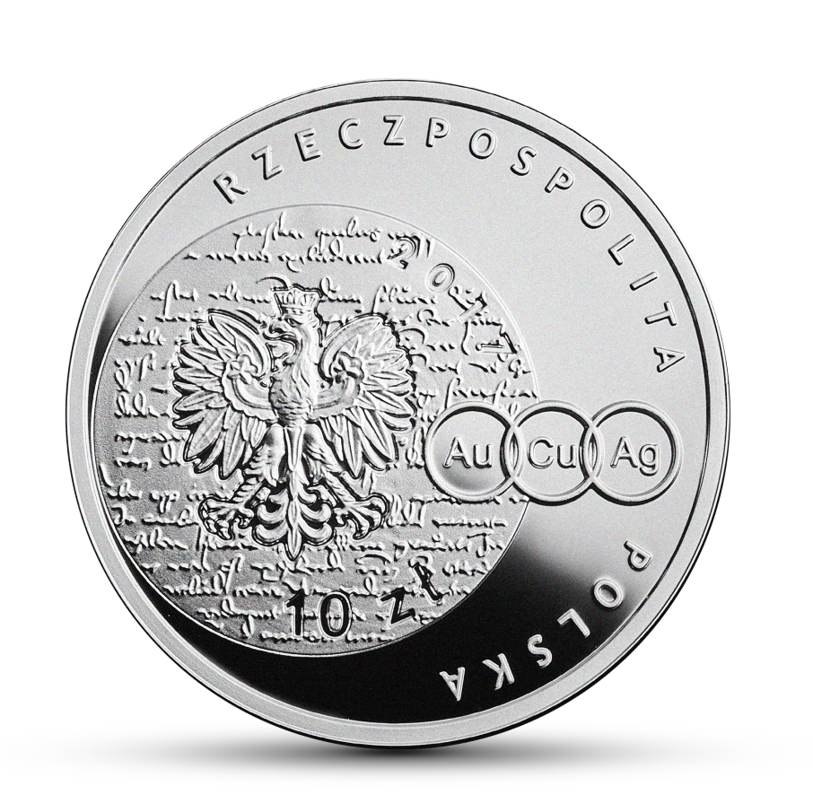
Mikołaj Kopernik
Moneta kolekcjonerska z serii "Wielcy polscy ekonomiści"
Notes:
Moneta z Mikołajem Kopernikiem zainaugurowała serię monet kolekcjonerskich „Wielcy polscy ekonomiści”. Tę srebrną monetę o nominale 10 zł Narodowy Bank Polski wyemitował 24 kwietnia 2017 roku. Monetę zaprojektował Sebastian Mikołajczak.

Slide 23
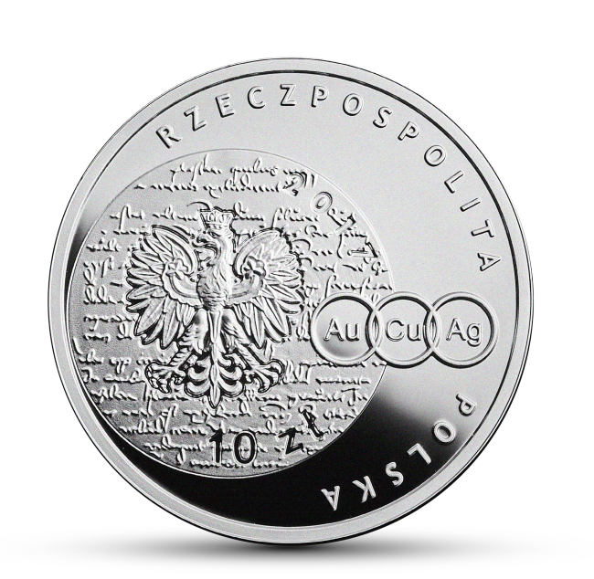
Mikołaj Kopernik
Moneta kolekcjonerska z serii "Wielcy polscy ekonomiści"
moneta
fragment rękopisu rozprawy
Monetae cudendae ratio
Notes:
Na rewersie i awersie monety przedstawiono fragment rękopisu rozprawy Mikołaja Kopernika pt. „Rozprawa o biciu monety” („Monetae cudendae ratio”). Moneta ta zdobyła główną nagrodę w kategorii „Moneta Klasyczna” podczas międzynarodowego konkursu Coin Constellation 2018.

Slide 24
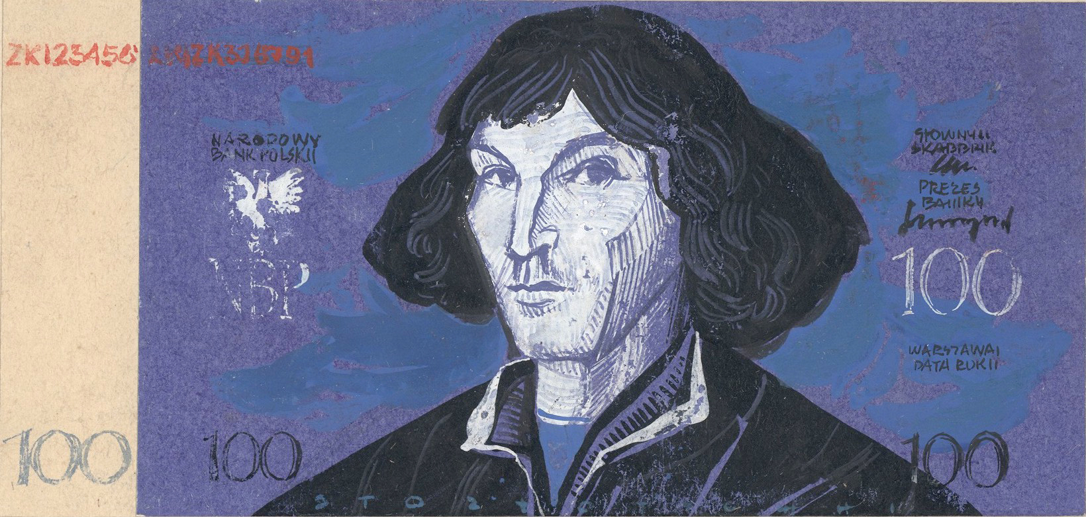
Mikołaj Kopernik
DZIĘKUJEMY ZA UWAGĘ
Notes:
Niezrealizowany projekt banknotu o nominale 100 zł (z datą 1 lipca 1949 roku), autorstwa Zbigniewa Kai. Projekt ten wyróżnia się wyrazistą kolorystyką i nowatorskim przedstawieniem polskiego astronoma. Wszystkie umieszczone w prezentacji banknoty pochodzą ze zbiorów NBP, a obejrzeć je można na żywo w Centrum Pieniądza NBP.

